Slide 1

Credit Score Model
Andreas Leonardo Soenarto

Slide 2

Problem yang ada
Menganalisis apakah customer layak mendapatkan pinjaman credit atau tidak

Slide 3
Data yang digunakan
Data Train dan Test yang digunakan untuk training model
Bureau dan Bureau balance untuk analisis data
POS Cash, Credit Card Balance, Previous Application, dan Installments payment untuk analisis data.

Slide 4
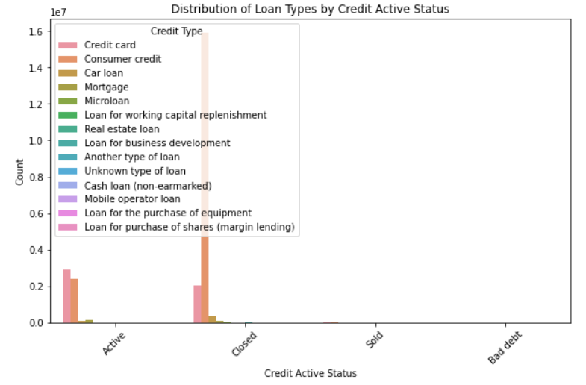
TOP 2 INSIGHT
Distribusi jenis pinjaman (loan types) memberi pemahaman tentang komposisi jenis pinjaman yang paling umum. Ini penting karena berbagai jenis pinjaman dapat memiliki implikasi risiko yang berbeda. Melihat distribusi ini dapat membantu mengidentifikasi apakah jenis pinjaman tertentu mendominasi atau jika portofolio pinjaman lebih tersebar.
Action yang dapat dilakukan dengan adanya insight ini adalah :
Jika satu jenis pinjaman mendominasi, perlu dipertimbangkan diversifikasi portofolio untuk mengurangi risiko konsentrasi pada satu jenis pinjaman.
Analisis lebih lanjut pada jenis pinjaman yang paling umum dapat memberikan wawasan tentang perilaku pelanggan dan karakteristik peminjam dalam kategori ini.

Slide 5
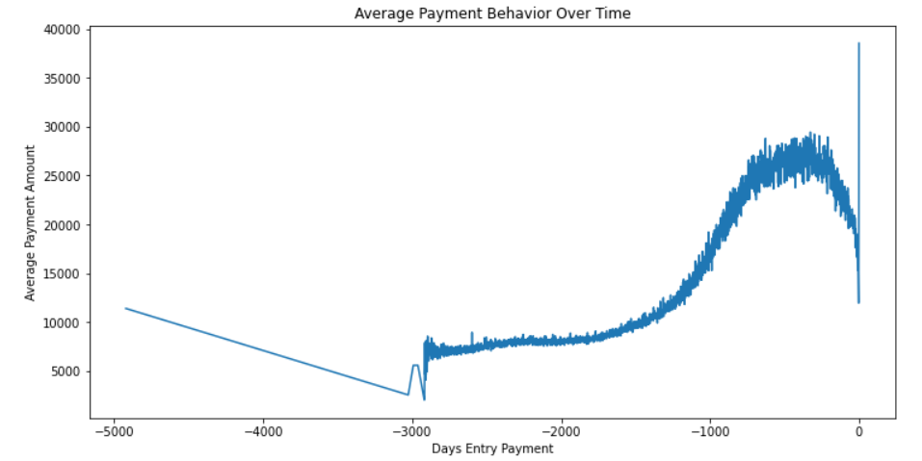
TOP 2 INSIGHT
Melihat perilaku pelanggan berdasarkan status kredit aktif dan perilaku pembayaran seiring waktu memberikan wawasan tentang bagaimana pelanggan mengelola kredit mereka selama periode tertentu. Ini penting karena dapat mengungkap tren pembayaran yang potensial, perbedaan perilaku antara pelanggan yang memiliki kredit aktif dan yang tidak, serta apakah ada pola tertentu dalam perilaku pembayaran.
Action yang dapat diambil dari insight ini adalah :
Jika ada tren peningkatan atau penurunan dalam perilaku pembayaran, perlu dilakukan analisis lebih lanjut untuk memahami penyebabnya dan mengambil tindakan yang sesuai.
Perbandingan perilaku pelanggan antara yang memiliki kredit aktif dan yang tidak dapat memberikan wawasan tentang risiko yang berbeda pada kedua kelompok tersebut.
Jika ada pola tertentu dalam perilaku pembayaran, seperti penurunan tiba-tiba, tindakan pencegahan atau intervensi dapat diambil untuk mengurangi risiko gagal bayar.

Slide 6
Data Preprocesing
Melakukan import data
Melakukan pengecekan data yang missing
Menghandle missing data dengan mengganti data yang hilang dengan rata rata data
Melakukan convert data type menggunakan label encoder
Melakukan Random oversampling untuk membalance target di train data

Slide 7

Modeling
Menggunakan 2 algoritma machine learning yaitu Logistic Regresion dan Random Forest untuk klasifikasi

Slide 8

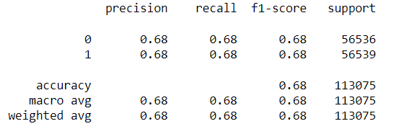
Hasil Logistic Regresion
Hasil akhir menggunakan algoritma logistic regression mendapat 68% accuracy

Slide 9

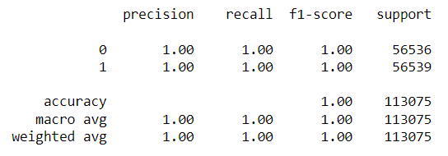
Hasil Menggunakan Random Forest
Hasil akhir menggunakan random forest mendapat 100% accuracy untuk training model

Slide 10
Terima Kasih

